Slide 1

Московский государственный технический университет имени Н.Э. Баумана
Разработка метода тематического моделирования для новостей на русском языке
Автор:
студент группы ИУ7-81
Маркин Кирилл Вадимович
Научный руководитель:
доцент, кандидат технических наук
Клышинский Эдуард Станиславович
Консультант:
старший преподаватель
Волкова Лилия Леонидовна
Москва 2019

Slide 2
Актуальность\\Введение
2/12

Slide 3
Цели и задачи
Цель – целью работы является разработка метода тематического моделирования для новостей на русском языке.
Задачи:
анализ существующих решений и выбор базового алгоритма тематического моделирования для классификации новостей на русском языке;
разработка программного продукта для сбора новостей на русском языке;
разработка программного продукта для подготовки данных для последующего анализа;
подбор методов улучшения алгоритма и значений его параметров;
обучение модели;
проведение параметризации метода;
проведение апробации метода;
составление рекомендаций о применимости предложенного метода.
3/12

Slide 4
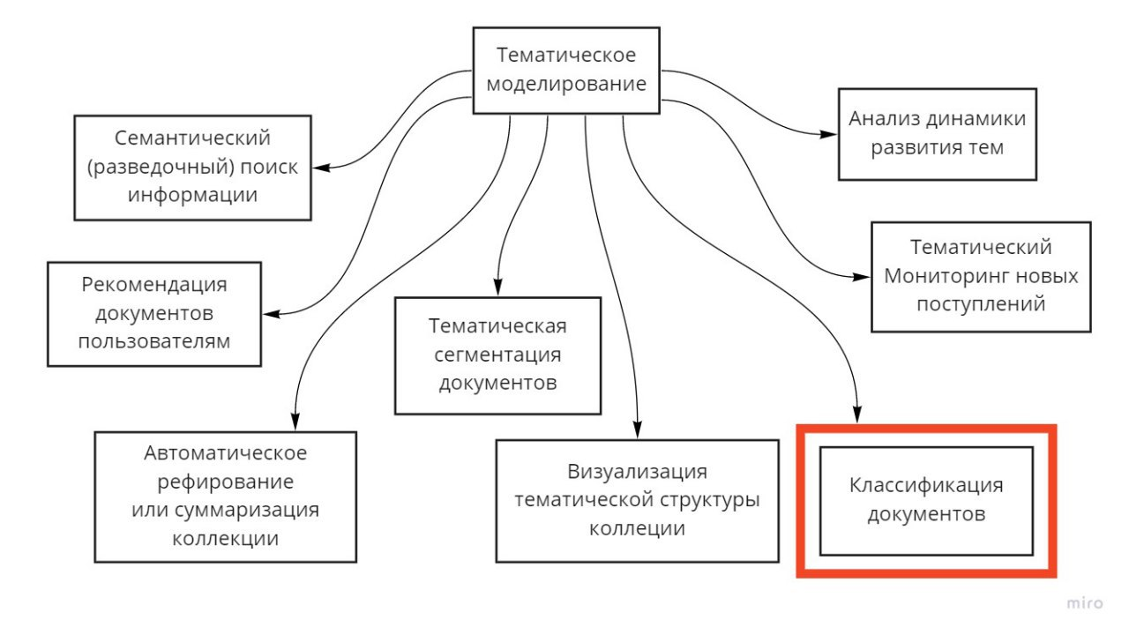
Задачи тематического моделирования
4/12

Slide 5
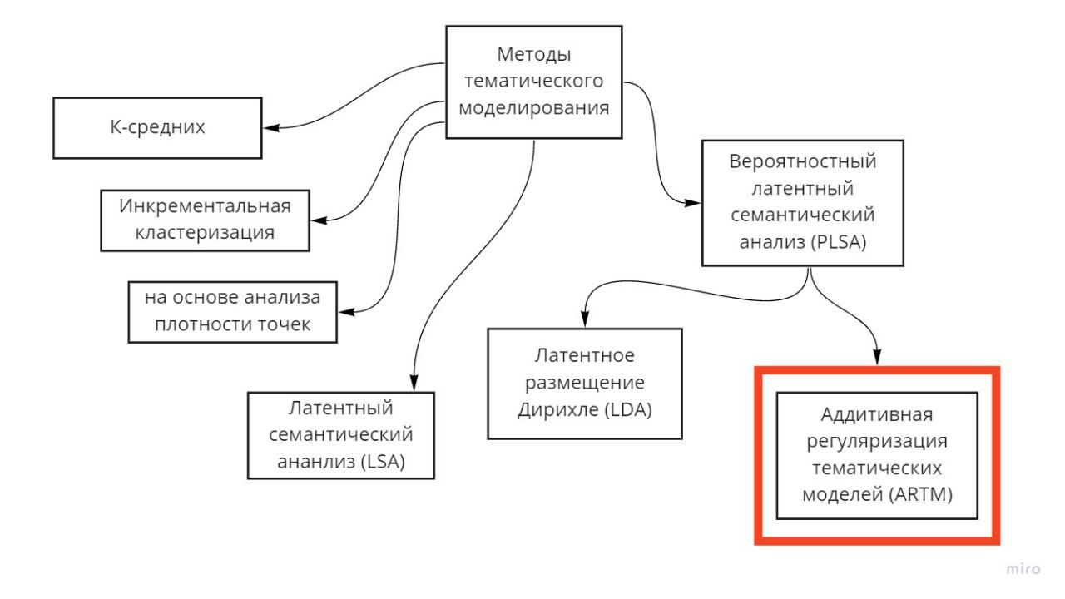
Методы тематического моделирования
5/12

Slide 6
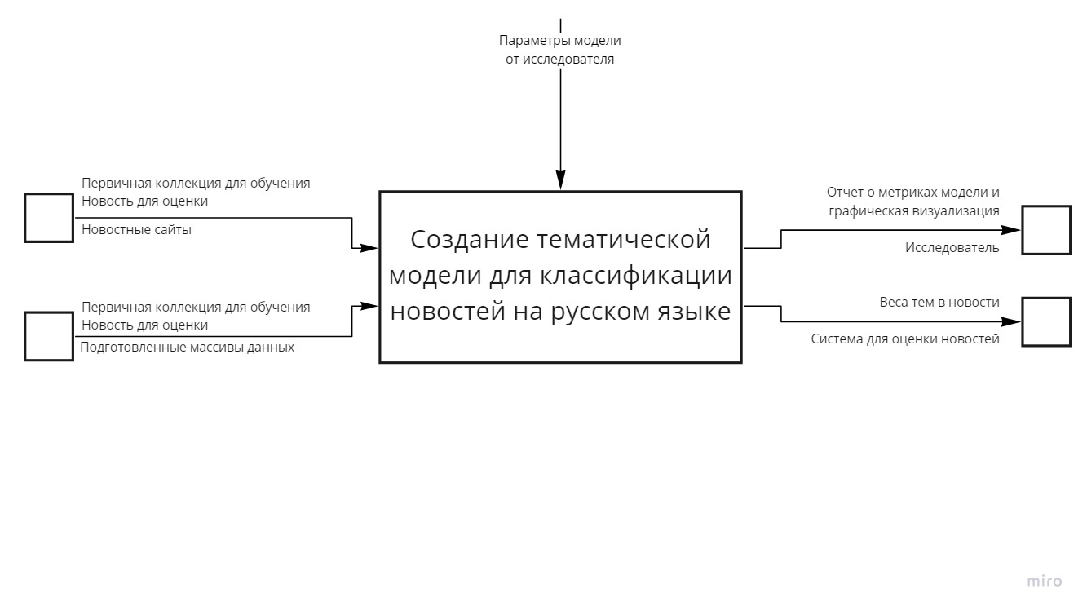
Диаграмма метода
7/12

Slide 7
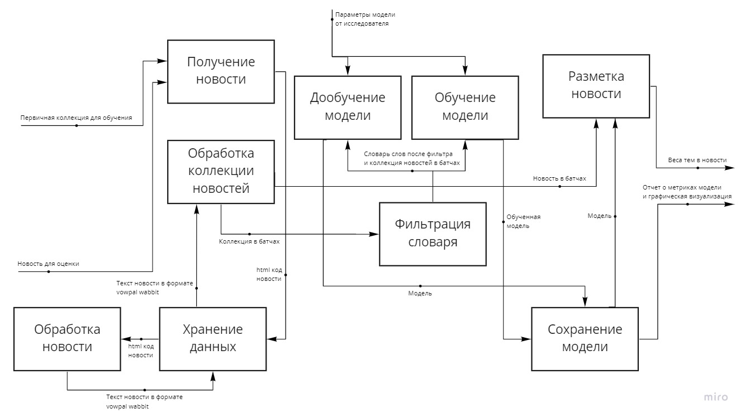
Диаграмма метода
7/12

Slide 8
Структура ПО // Стек разработки
8/12

Slide 9
Оценки
9/12

Slide 10
Таблица 1. Результаты
- Можно исследовать сравнивая похожее с моим и посмотреть разницу
- Можно исследовать собственный инструментарий на сложность, разные параметры и т д если решение совсем уж оригинальное
- Можно в табличном виде - вот параметры, мой алгоритм лучше
- Можно с помощью графиков
10/12

Slide 11
Таблица 2. Результаты
11/12

Slide 12
Заключение
В результате данной работы был разработан метод тематического моделирования новостей на русском языке.
Были решены следующие задачи:
проанализированы существующие решения и выбран базовый алгоритм тематического моделирования для классификации новостей на русском языке;
разработан программный продукт для сбора новостей на русском языке и подготовки данных для последующего анализа;
разработан программный продукт для подготовки данных для последующего анализа;
подобраны методы улучшения алгоритма и значений его параметров;
обучена модель;
проведена параметризация метода;
проведена апробации метода;
составлены рекомендаций о применимости предложенного метода.
12/12

